Slide 1

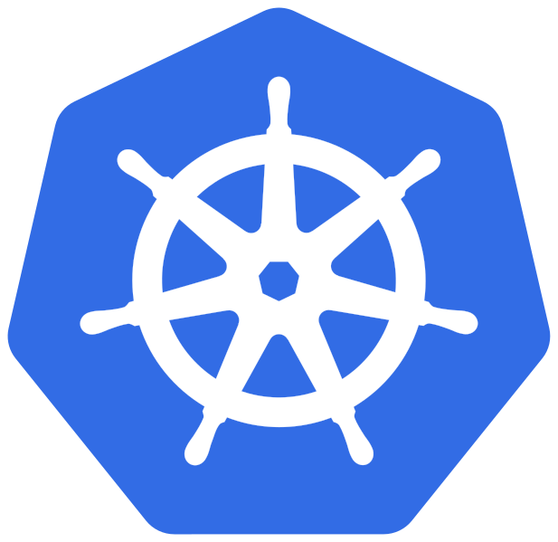
kubernetes
DEVELOPMENT
LAB

Slide 2
O que é o kubernetes?
Kubernetes (K8s) é um sistema de orquestração de contêiners open-source que automatiza a implantação, o dimensionamento e a gestão de aplicações em contêiners.
Ele foi originalmente projetado pelo Google e agora é mantido pela Cloud Native Computing Foundation.
A palavra "Kubernetes" vem do Grego (κυβερνήτης -kyvernítis) que significa Timoneiro, Comandante.
Kubernetes v1.0, foi lançado em 21 de julho de 2015.

Slide 3
Objetos principais
POD – um grupo de um ou mais containers.
SERVICE – expõe seu pods por uma rede interna ou externa.
DEPLOYMENT – gera os pods, configura e os mantém vivos.
NODE – uma VM ou maquina física que compõe o cluster do kubernetes.
CONFIGMAP – objeto responsável por guardar configurações para execução dos pods

Slide 4
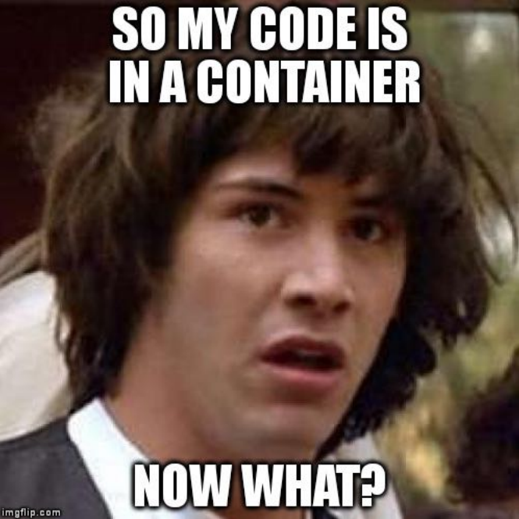
Notes:
Confirmar o nível de conhecimento de todos sobre conteiners, fazer um breve overview caso necessario

Slide 5
Qual o objetivo do lab
Criar uma instancia do MongoDB na rede interna.
Expor o gerenciamento do MongoDB via mongo-express
Efetuar o deploy de uma WebApi
Efetuar o deploy de um website apontando a WebApi de backend
Criar um webproxy utilizando o nginx
Criar os arquivos yaml para o deploy desse ambiente
Criar uma estrutura de configuração utilizando o Kustomize
Notes:
Comentar que a ideia do lab é efetuar um hands-on com foco em um ambiente de desenvolvimento

Slide 6

minikube
Notes:
O Minikube é uma ferramenta que facilita executar o Kubernetes localmente, executando um cluster de Kubernetes com um único nó.
E possível recriar todo o ambiente quando necessário.
Também e possível selecionar a versão do kubernetes que será utilizada
Ele não descarta a necessidade de utilizar o Docker para build e pull de imagens

Slide 7
Pré-requisitos para o lab
Chocolatey
(https://tinyurl.com/hpaeoy8)
Helm
(https://tinyurl.com/y4a6pnkd)
VirtualBox ou Hyper-V
(https://tinyurl.com/5vgw4mp)
Notes:
Chocolatey, gerenciador de pacotes para Windows
Auxiliar na montagem do ambiente para os interessados em executar o lab

Slide 8
Instalando o minikube
$ choco install kubernetes-cli
$ choco install minikube
$ minikube config set kubernetes-version v1.15.3
$ minikube start
Hyper-V
$ minikube start --vm-driver hyperv --hyperv-virtual-switch "minikube_switch”
$ minikube status

Slide 9
Habilitando helm
$ choco install kubernetes-helm
$ helm init
$ helm repo add stable https://kubernetes-charts.storage.googleapis.com/
Notes:
Caso haja problemas verificar a versão do minikube instalada.

Slide 10

Notes:
Confirmar todos os interessados se estão com o ambiente rodando
Comandos
minikube status
Kubectl version
Kubectl config view

